Slide 1
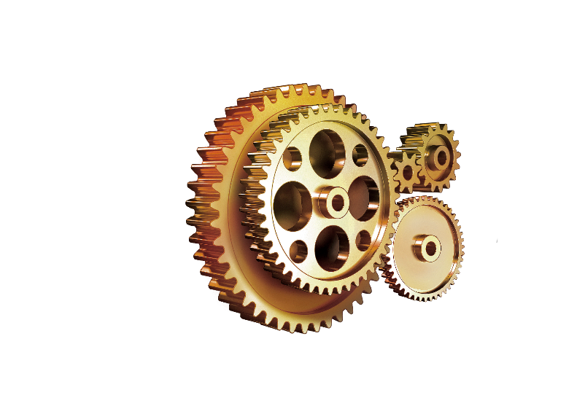
基于Arduino系统的智能物流搬运小车

Slide 2
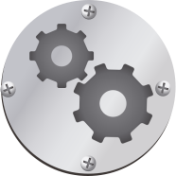
CONTENTS
PART 01
PART 02
PART 03
PART 04
设计背景及特点
设计方案
有限元分析及渲染图
应用前景

Slide 3
1
设计背景及特点
PART ONE

Slide 4
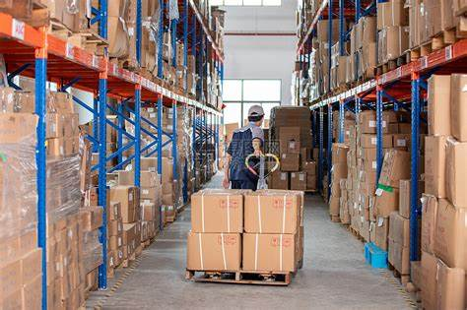
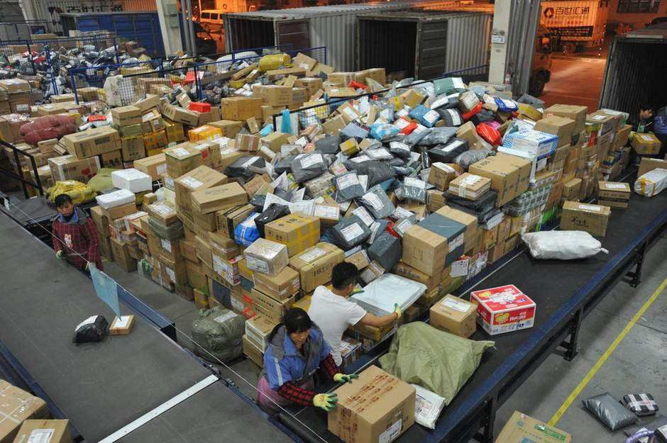
随着物流业的迅速发展，物品搬运工作变得越发的枯燥，效率低下，而且工人的劳动强度更是大大提高，因此解决物品搬运的问题显得尤为重要。为了提高效率、减轻工人的负担，设计了一款智能物流搬运小车，通过控制小车的运动和物品的抓取以及摆放，能够提高工作效率，减轻工人的劳动强度，以此实现机器换人的目的。
“智能”物流小车可以实现自主循迹、规避障碍、抓放物品等功能。一个设计良好的智能物流小车不仅可以解放人、降低工人的劳动强度，更能提升工作效率。现在物流搬运小车的技术仍在不断的发展，产品市场还没有饱和，发展潜力大，有研究的意义；再者物流搬运小车也顺应了机器换人的潮流。
调研显示，当下利用叉车等运输工具和大量人力结合的方案是各国各企业进行搬运的主流方案，但是这种方案存在成本偏高、效率低下的问题，因此具有自主移动功能的搬运机器人有着极大的需求。

Slide 5
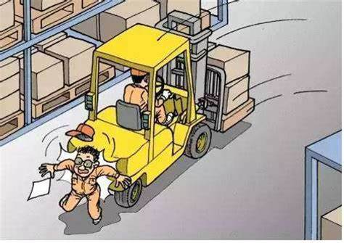
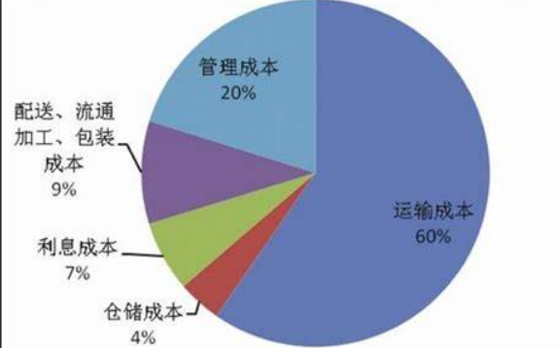
物流搬运的现状和问题
从古至今，物流始终是工业生产极为重要的一个部分。一个高效迅速的物流系统可以大幅节省企业成本，提高企业的竞争力。而搬运则在物流这一环节中扮演着核心的角色，贯穿于物品的出入库、仓储等一系列环节。但是当下企业的搬运工作大多依赖人工以及小车等各类辅助运输工具来完成，效率相对底下，而且成本偏高。此外，因为商品和搬运活动安全性较差，所以容易造成安全事故。

Slide 6
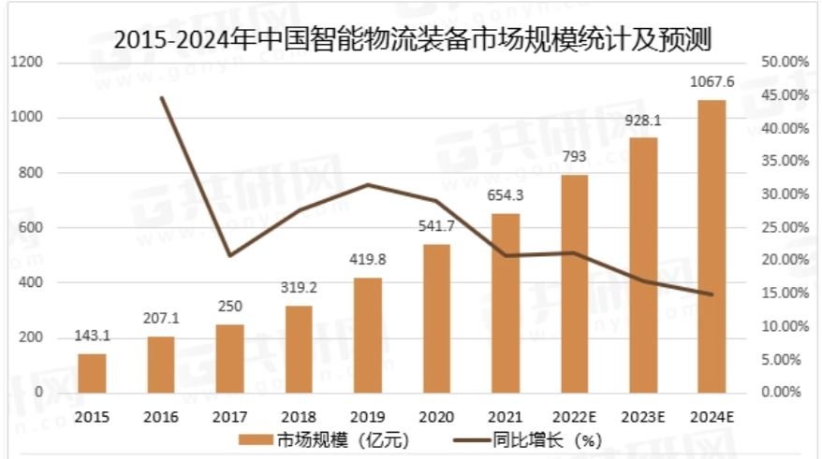
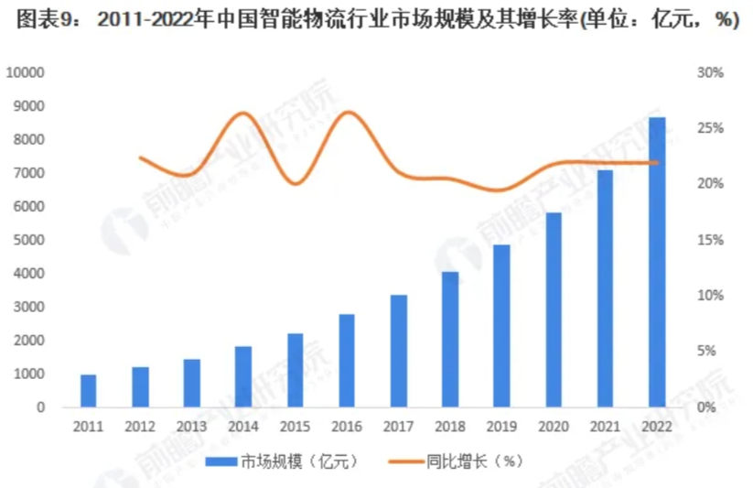
市场现状
得益于中国电子商务、快递物流、工业制造等各大下游行业的崛起，以及机械制造、传感定位等技术的成熟，智能物流装备在国内越来越多的商业场景中得以应用，市场规模在近十年实现了飞速的发展，2021年中国智能物流装备市场规模达654.3亿元，同比增长20.79%，未来随着物流智能化技术的进一步发展，以及工业智能化的全面推广，预计2024年度中国智能物流装备市场规模将增长至1067.6亿元，未来四年的年化复合增速达18.48%。
根据网经社发布《中国物流和科技行业数据报告》显示，中国智能物流市场持续高速增长，近十年来平均增长速度高于20%，另外，物流数智化再升级空间巨大，目前我国整体物流自动化平均水平在20%左右，对比发达国家的80%尚有巨大可开发空间。2020年中国智能物流行业市场规模整体接近6000亿元，前瞻初步统计，2022年我国智慧物流行业市场规模突破8500亿元。

Slide 7
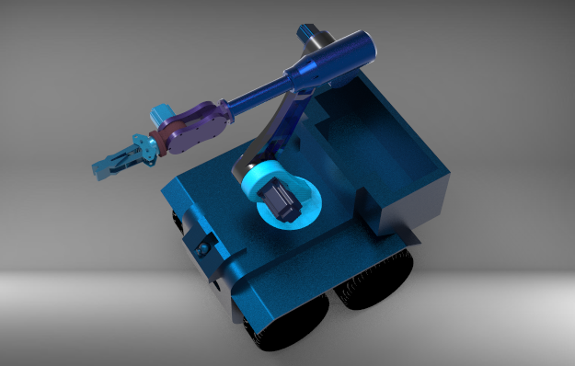
为了方便研究智能搬运，结合实验室的条件，我们选用了搭载了机械臂的Arduino智能小车作为模型，并且选用了Android系统作为通信工具的开发系统。选择Arduino首先是考虑到其硬件软件平台均开源，功能很容易拓展；其次，Arduino体积很小，与各类终端设备对接均很方便，交互性强。选择Android操作系统作为智能搬运中控制小车和机械臂的工具的原因在于Android具有丰富的硬件选择，不受开发商限制，而且Android占据了国内外的主要市场。除此之外，本搬运系统选择了无线wifi通信、蓝牙、红外三种通信技术作为系统的通信技术。这三种通信技术不仅适配于Arduino，而且数据传输以及稳定性较好。

Slide 8
2
设计方案
PART TWO

Slide 9
总体方案设计
PART 02
PART 03
底盘模块
机械臂结构设计模块
PART 01
PART 04
传动模块
控制模块

Slide 10
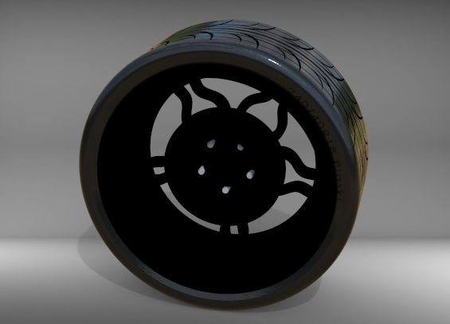
1.传动模块
履带式传动常用在坦克、装甲车以及某些地面行驶的机器人上，它具有良好的稳定性能、越障性能和较长的使用寿命，适合在崎岖的地面上行驶，但是当地面环境恶劣时，履带会很快被磨损甚至磨断。沉重的履带和繁多的驱动轮使得履带式传动整体机构笨重不堪，消耗的功率也相对较大，加上履带的机构复杂，使得履带的运动设计较难。
轮式运动具有高速行驶的优势，但越野性能不强，适用于室内、硬路面等相对来说平整的路面，不适合柔软或粗糙的地板路面。
我们最后选择轮式运动作为小车运动方式的原因有以下几点：
(1)路况一般较为平整，不需要小车有较强的越野能力，轮式运动能提高运行速度，从而提高工作效率。
(2)轮式运动的价格较履带便宜，且设计难度相对较低，拆卸方便。
(3)轮式运动中的全向轮，如麦克纳姆轮，能够使小车在更狭小的空间更方便的避过障碍。

Slide 11
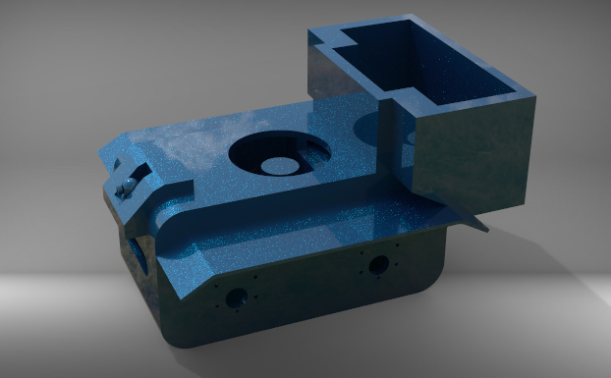
2.底盘模块
底盘是小车移动的唯一方式，也是小车最为重要的一部分。底盘的设计重心主要是小车的轮子、电机和各种传感器的安放位置。
轮子采用麦克纳姆轮，除了能够前进、后退与转弯外还能够可以实现横移，斜移。电机采用带编码器的直流电机，可以实时反馈速度，采用PID算法，使控制更加精确。通过装在车头底部的灰度传感器来识别路线，使车身不会偏离轨道。在上下料区域，小车采用平移来精准控制位置。

Slide 12
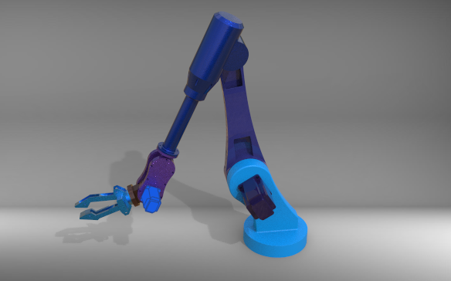
3.机械臂结构设计模块
3. 1 自由度
自由度是机器人的一个非常 重要的技术指标，它是由机器人的结构决定的，它可以直接影响到机器人的灵活性和控制操作方便。自由度 是指机器人末端相对于参考坐标系能够进行独立运动的数 目 ，如机器人能够达到空间任意位置和姿态，需要6个 自由度，为了是手臂能够到达任意位置就最少需要3个自 由度。
3.2 五自由度机械手臂系统的结构
1) 采用空间多关节式结构，工作范围比其它结构形式要大；
2) I 轴控制机器人腰座旋转，伺服电动机轴上的小齿轮旋动腰部轴承带轮齿的内环完成运动；Ⅱ轴、Ⅲ轴分别控制大小臂的运动，其传动是通过滚珠丝杠螺母副来完成，传动刚度高；Ⅳ、V 、Ⅵ轴控制腕部运动，伺服电动机通过(Ⅵ轴除外)齿形带轮、齿形带轮副、谐波减速器等来完成腕部运动；
3 ) 腕关节传动比分配采用先小后大的原则，谐波减速器放在最末一级，减少传动零件的尺寸和重量；
4) 对大质量零件均采用铝材，如腕部全部采用高强度铸铝材料，从而大大减轻整体重量。

Slide 13
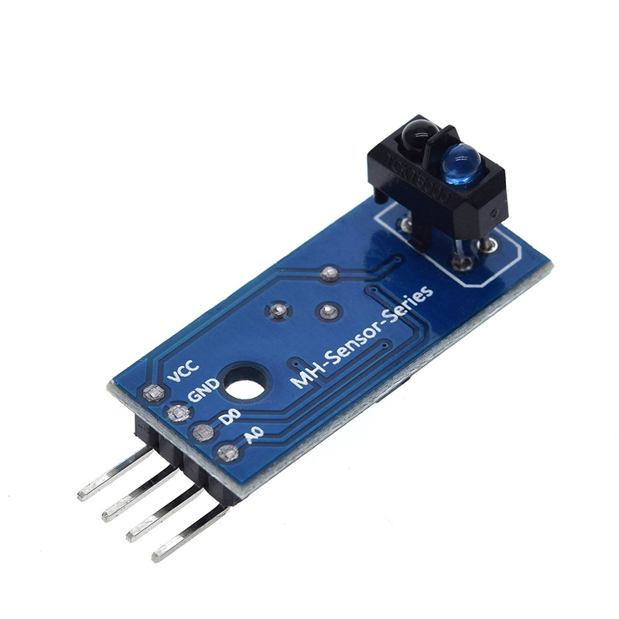
4.控制模块
4.1 智能搬运小车的黑线循迹模块
智能搬运小车的黑线循迹模块是以三个红外循迹传感器和驱动电路为核心硬件，在实际应用场景里，预先用黑线为小车做好路径规划。当搭载红外传感器的小车移动时，三个传感器循环检测黑线，通过实时数据的传输驱动相应电机停转，实现小车的沿黑线前进、左右转弯、停止等动作，从而实现智能搬运小车的循迹功能。

Slide 14
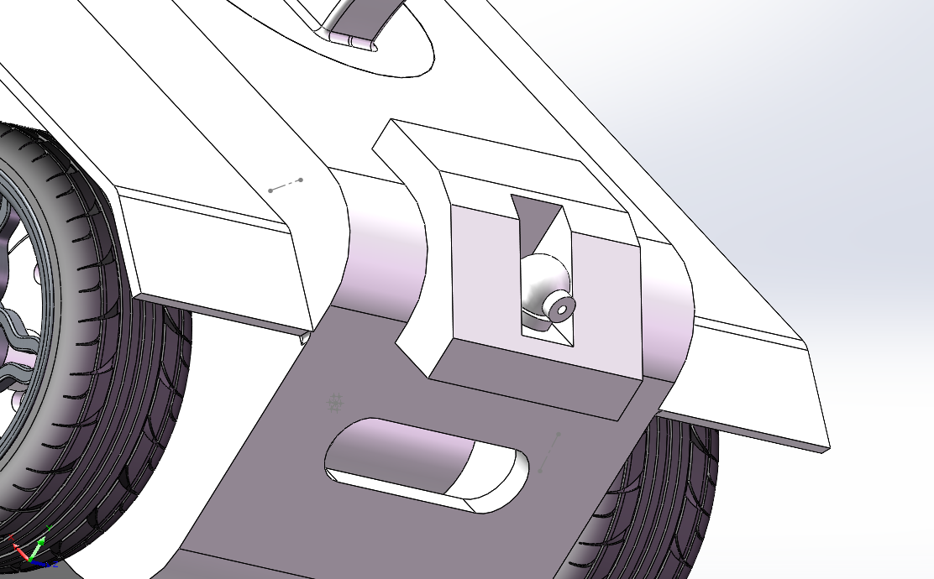
4.控制模块
4.2 智能搬运小车的自主避障模块
红外测距传感器是用红外线为介质的测量系统，测量范围广，响应时间短，其利用传感器发射出一束红外光，在照射到物体后形成的一个反射光到传感器，然后利用发射与接收的时间差计算出小车与物体的距离。
超声波测距传感器是利用超声波回波测距原理来检测传感器与目标物之间的距离。其中小角度，小盲区的测距传感器具有测量准确、无接触、防水防腐蚀和低成本等优点。
由于超声波测距传感器成本相对较低，而2种测距传感器的精度无显著区别，所以选择使用超声波测距离传感器来作为我们的避障传感器。超声波传感器可实现前方障碍物的检测，根据实际移动场景需求，本系统可以自主设定超声波传感器的临界检测距离，即自主设定触发超声波传感器的小车与障碍物的距离。当小车到障碍物的距离达到设定距离时，超声波传感器通过发射低电压与发射高电压两个过程测出距离，进而小车实现停车或者转向等避障活动。

Slide 15
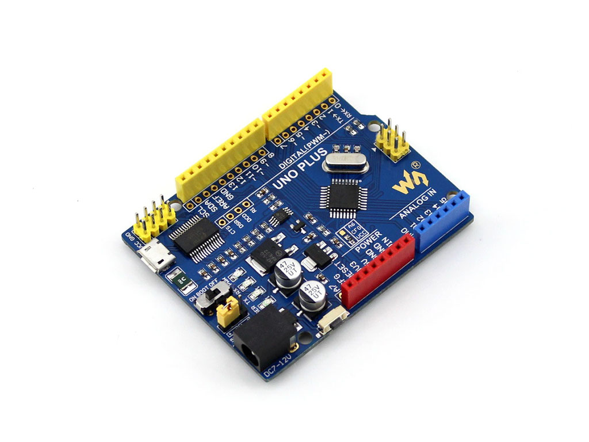
4.控制模块
4.3 智能搬运小车的自由控制模块
为了满足变化路线情境下的自主移动需求，本系统采用了较为稳定的三种通信控制方式来实现对智能搬运小车的移动控制。一是通过红外遥控器来控制小车，设定各个遥控器按键所代表的指令之后，在智能搬运小车的Arduino主板上烧写载相应程序，即可实现通过红外遥控器来遥控智能搬运小车；二是通过基于蓝牙连接的安卓app对小车的移动进行控制，借助Arduino提供的蓝牙接口模块和相应功能的类，实现了蓝牙串口通信。当建立起小车蓝牙模块和基于Android开发的app的链路连接之后，即可将小车的蓝牙模块采集到数据通过SPP传输到app，进而实现对小车移动的控制。三是通过基于无线wifi连接的安卓app来实现对小车的控制，除通信方式外，其基本原理与通过蓝牙连接的控制方式基本一致。

Slide 16
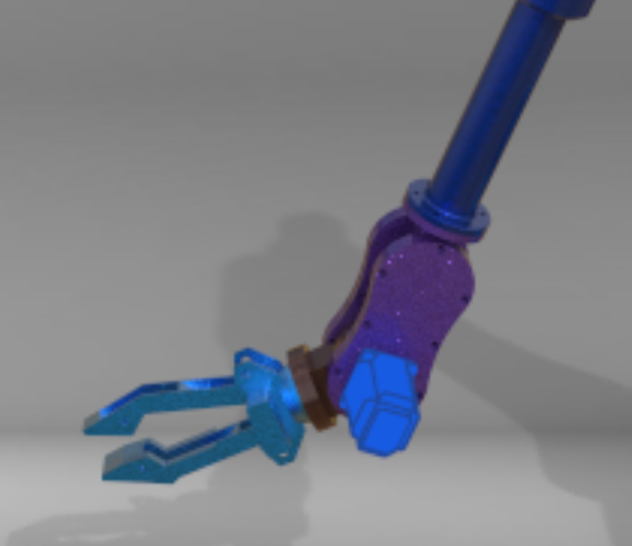
4.控制模块
4.4 智能搬运小车的机械臂智能抓取模块
本系统采用了机械臂作为实现抓取功能的核心设备。机械臂的动作由舵机来驱动，通过舵机与小车的控制板的连接来实现机械臂与Arduino的连接。对于抓取动作，结合实验室环境下机械臂的条件以及灵活应用的智能搬运需求，本系统采用了基于蓝牙控制以及无线wifi控制的方式去实现机械臂的抓取工作，其app依旧是通过稳定性较好的Android进行开发实现。当智能搬运小车到达预定位置时，舵机通过角度的变化来控制机械臂的旋转和手爪的张开关闭从而实现机械臂对物品的智能抓取，相应的Arduino控制机械臂函数通过Servo函数来实现。

Slide 17
3
有限元分析及渲染图
PART THREE
行业PPT模板http:// www.2ppt.com/hangye/

Slide 18
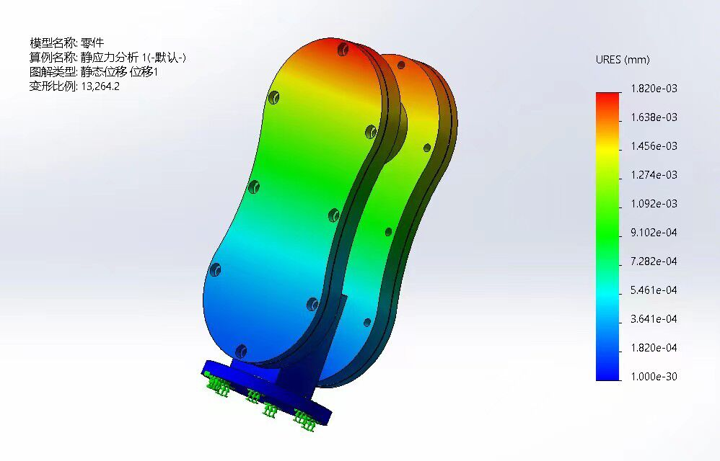
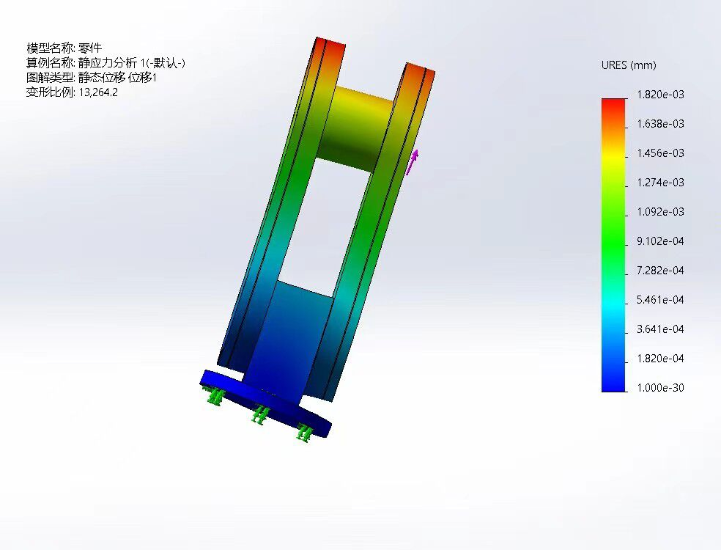
关键部件有限元分析

Slide 19
整体渲染图

Slide 20
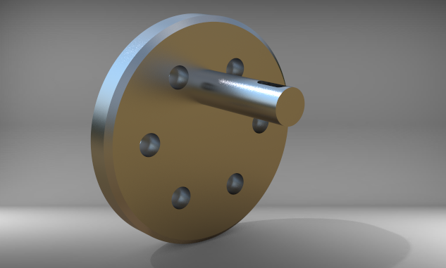
关键部件渲染图

Slide 21
4
应用前景
PART FOUR

Slide 22
此智能搬运小车满足了智能搬运要求的成本低、工作稳定的需求，具有较好的实用性。当然，在实验研究过程中，也存在一些问题，有待于日后的进一步的研究与改进。基于舵机等设备耗电较快，后期供电的改进是一个方向，可以通过新型能源等来实现供电；基于自主移动要求的灵活性，后期可以结合当下最新的无人驾驶技术，采用更为高级的低成本传感器和算法来实现自主移动；基于本系统机械臂的控制方式，后期可以改进着力改进控制算法，以期实现自动抓取；鉴于当前通信app的单一功能，后期可以结合智能仓储的终端来设计交互环节，实现搬运过程的全程监控，以便实时对搬运流程进行管理，提高该系统的整体交互性能。

Slide 23
感谢观看

